Slide 1





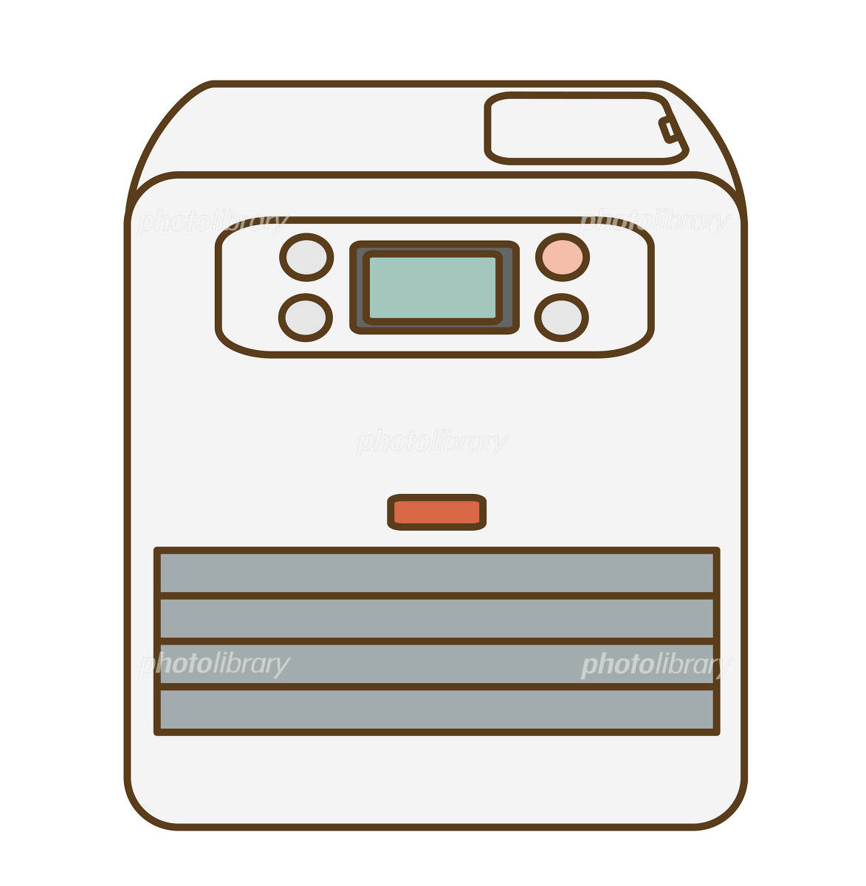



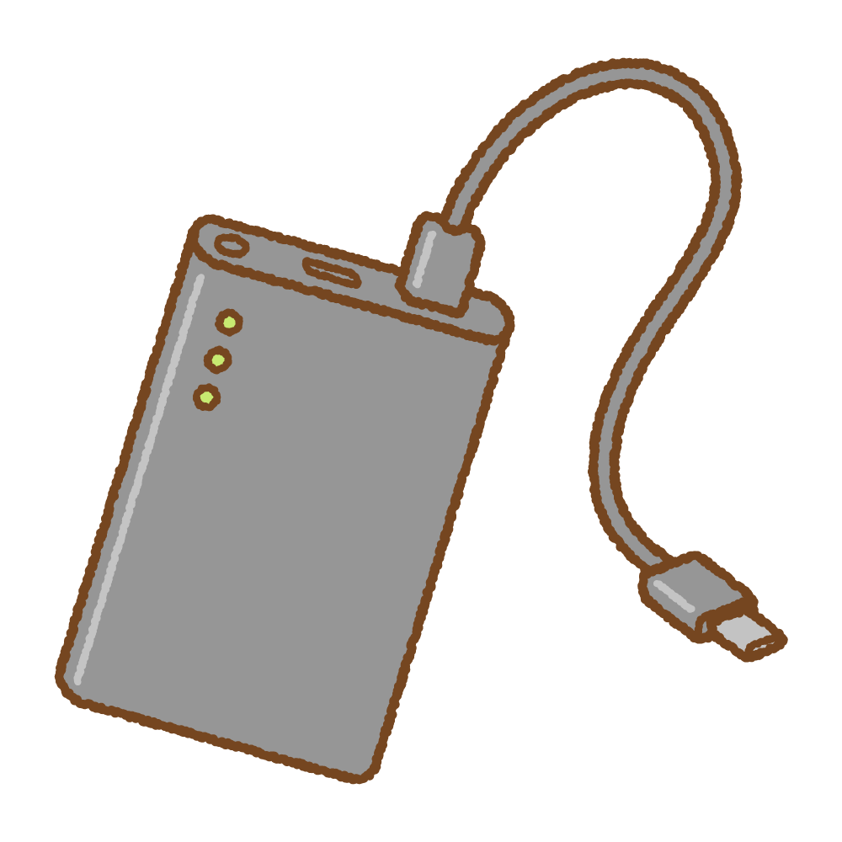



令和８年
春季火災予防運動
山火事予防運動
令和８年３月１日（日)～令和８年３月７日（土）
全国統一防火標語
全国山火事予防運動統一標語
【急ぐ日も 足止め火を止め 準備よし】
【山火事を 起こすも防ぐも 私たち】
Safe Life
6
リチウムイオン電池による火災に注意！
火災事例①
火災事例②
ノートパソコンのリチウムイオン電池を交換する際、強引に引っ張ったことにより出火（長岡京市内）
使用者がスマートフォンのＳＤカードを取り出すため、マイナスドライバーをスマートフォンに差し込み出火（向日市内）
充電して使用できるリチウムイオン電池はスマートフォンやパソコン、モバイルバッテリーなど、幅広い製品に使用されています。
こういった製品は現代の生活には欠かせないものではありますが、取り扱い方法や廃棄方法を一歩間違えると、火災に繋がることがあります。
注意
4
Dangerous Habits
火災を防ぐためには
☑ 購入の際は電気製品が安全性を満たしていることを示す
「ＰＳＥマーク」が付いている製品にする
☑ 高温になったり、水に濡れる場所に置かない
☑ 圧力や衝撃を与えない
☑ 製品に異常（膨張・異臭・高温など）がある場合は使用しない
☑ 廃棄する場合は一般ごみではなく指定の廃棄方法に従う

Slide 2
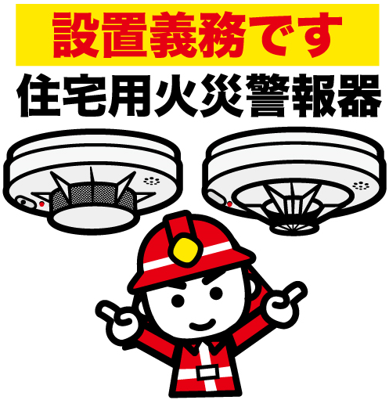
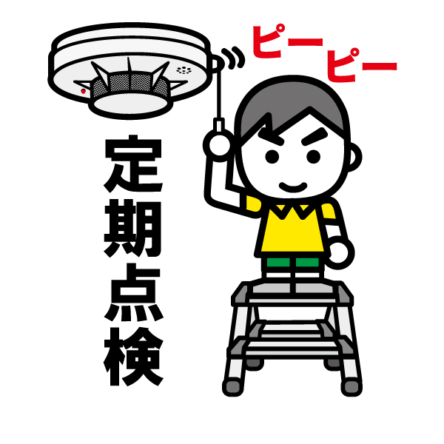
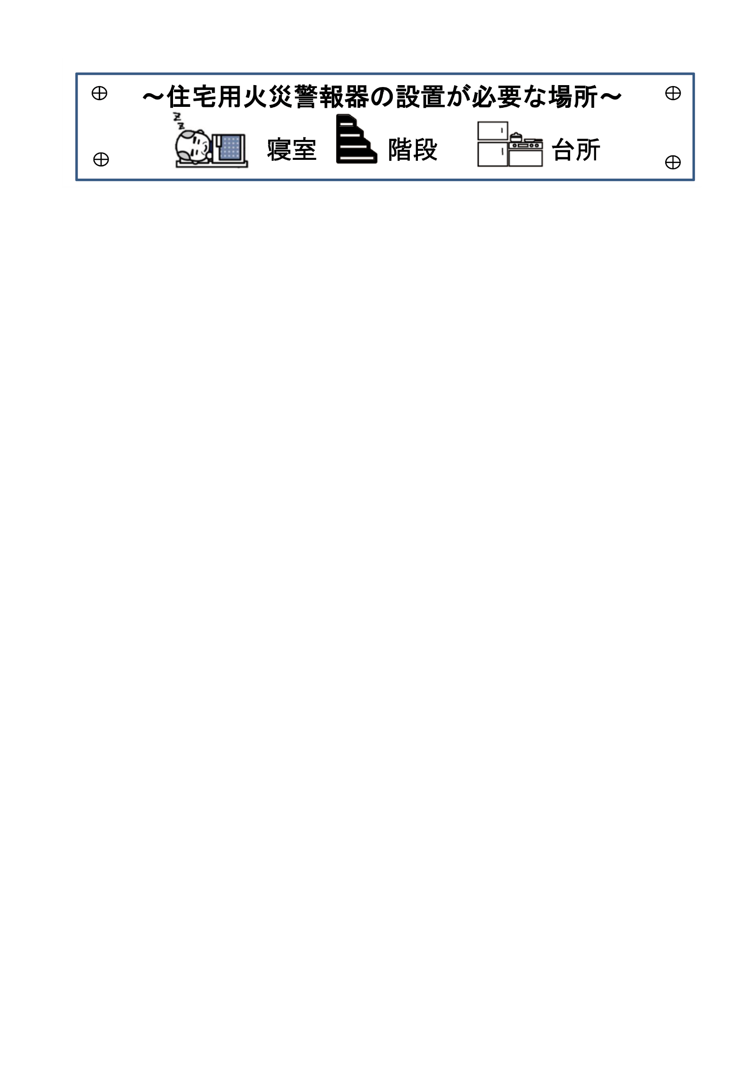
『住 宅 用 火 災 警 報 器』
を設置しましょう！
住宅用火災警報器は、火災により発生する煙や熱を感知し、音や音声により警報を発して火災の発生を知らせてくれる機器です。
住宅用火災警報器が適正に機能するためには、日々の維持管理が必要です。
いざという時にきちんと機能するように日頃から点検を実施しましょう。
～住宅用火災警報器の設置が必要な場所～
台所
寝室
階段
詳細は乙訓消防組合ホームページをご覧ください。
山火事を起こさない！！
１ たばこの吸いがらは投げ捨てない。
２ 強風時や乾燥時には、たき火などを控える。
３ たき火などの際には、水バケツ等の消火準備をする。
※なお、たき火や火入れ等をするときは、管轄の消防署へ届け出てください。
乙訓消防組合消防本部
℡ ９５２－０１１９
ホームページ https://www.otokuni119-kyoto.jp
回覧

